Slide 1

Correlazione
La statistica è facile!!!
Notes:
Ci occupiamo ora della correlazione. Si tratta del calcolo di un coefficiente che ci rappresenta il grado ed il verso dell’associazione fra due variabili. Risponde quindi, sebbene fornendo maggiori informazioni, alle stesse domande per cui ci rivolgiamo al chi2. La differenza è che la correlazione è utilizzabile solo se abbiamo a disposizione variabili metriche.

Slide 2
A che serve la correlazione?
Mettere in evidenza la relazione esistente tra due variabili
  stabilire il tipo di relazione
  stabilire il grado di tale relazione
  stabilire la direzione di tale relazione
Esempi:
  Età e peso
  Insonnia e depressione
  Tempo e numero di errori
Notes:
Ci occupiamo ora della correlazione. Si tratta del calcolo di un coefficiente che ci rappresenta il grado ed il verso dell’associazione fra due variabili. Risponde quindi, sebbene fornendo maggiori informazioni, alle stesse domande per cui ci rivolgiamo al chi2. La differenza è che la correlazione è utilizzabile solo se abbiamo a disposizione variabili metriche.

Slide 3
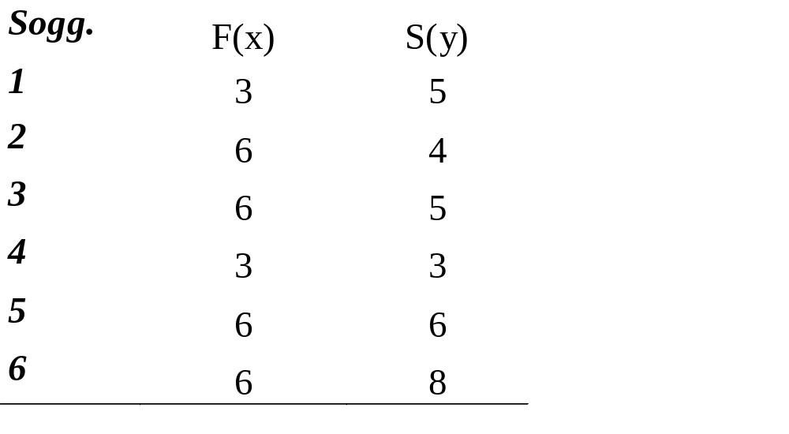
Esempio
Su sei soggetti in terapia rileviamo i riferimenti al “fallimento” (F). Inoltre, tramite un questionario, misuriamo la loro “sfiducia verso gli altri” (S).
  Esiste una relazione fra senso di fallimento e sfiducia verso gli altri?

Slide 4
Esempio
Punto = coppia di valori
Coordinate F=x S=y
3 5
6 4
6 5
3 3
6 6
6 8
Y
•
•
•
Sfiducia
•
•
•
•
•
•
•
Fallimento
X
Variabile x: Fallimento
Variabile y: Sfiducia
y= f (x)
Notes:
Quindi rappresentiamo i soggetti secondo i loro punteggi nelle due variabili.

Slide 5
Correlazione
Y
•
•
•
•
•
•
•
•
•
•
X
La nube dei punti si sviluppa secondo una retta ⇨ Relazione di tipo lineare
Notes:
Possiamo osservare che la relazione fra le due variabili, che è rappresentata dalla forma della nuvola dei soggetti, è di tipo lineare.

Slide 6
Correlazione
Y
•
•
•
•
•
•
M_{y}
•
•
•
•
M_{x}
X
Come fare per sintetizzare?
① Calcolare il punto le cui coordinate sono le medie
Notes:
Quindi posso dire che all’aumentare dell’età aumenta il peso. Però questa è un conclusione vaga. Como posso sintetizzarla in un numero di facile lettura? In primo luogo calcolo le medie di x e y, e trovo la coordinata delle medie.

Slide 7
Correlazione
Y
•
•
•
•
•
•
M_{y}
•
•
•
•
M_{x}
X
② Misurare dispersione della nube di punti ⇨Deviazione standard di x e y
Notes:
Quindi vedo come x e y sono disperse intorno alle loro medie. Ds di x e y.

Slide 8
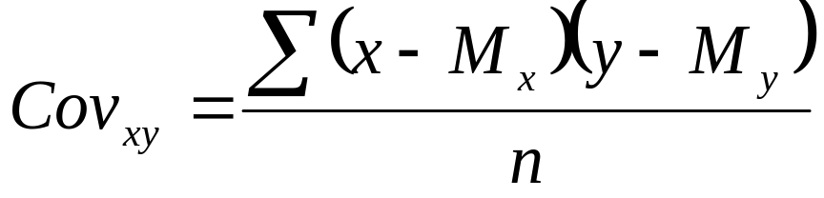
Correlazione
COVARIANZA: Misura del grado di associazione di due variabili
  può assumere valori positivi e negativi
  quando è 0 x e y sono indipendenti
  aumenta al crescere del grado di dipendenza tra x e y
Limite: misura relativa, dipende dall’unità di misura delle variabili
Notes:
Quindi vado a vedere tramite un indice di covarianza, se capita per caso che quando un soggetto ha un valore positivamente discostato dalla media in x, ciò gli accada anche in y. Questo indici mi riassume l’andamento della relazione fra le due variabili sull’intero campione, dato che mi dice la media della relazione esistente fra x e y.
La covarianza assume valori pos. e neg. Quando è zero significa che non vi è relazione. Più è grossa in valore assoluto, più la relazione è forte.
Purtroppo la covarianza non è di immediata lettura perché dipende dalla metrica delle variabili.

Slide 9
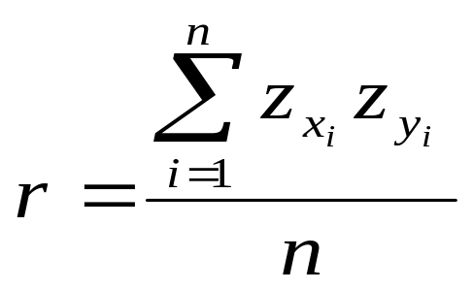
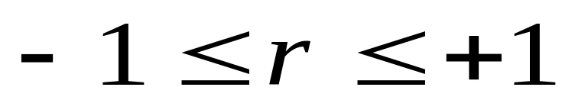
Correlazione
Il coefficiente di correlazione r di Pearson costituisce un indice della bontà di adattamento della retta, ottenuta con il metodo dei minimi quadrati, ai dati campionari
MEDIA dei prodotti dei punteggi x_{i} e y_{i} standardizzati
Misura:
la forza della relazione ⇨ il valore;
la direzione della relazione ⇨ il segno
Notes:
Invece r, non dipende dalla metrica, e rappresenta in che misura una retta rappresenta la relazione fra x e y. Se calcoliamo la covarianza con le misure standardizzate, otteniamo un coefficiente che varia fra –1 e 1.
Il valore assoluto del coefficiente indica la forza della relazione lineare, il segno indica il verso della relazione.

Slide 10
Correlazione
Misura:
la forza della relazione ⇨ il valore
la direzione della relazione ⇨ il segno
r =-.80
r = 0
r = .80
•
•
•
•
•
•
•
•
•
•
•
•
•
•
•
•
•
•
•
•
•
•

Slide 11
Interpretazione (a naso) della correlazione
se r = ± 1 ⇨ relazione lineare perfetta
se r = 0 ⇨ assenza di relazione lineare
se r<|.20| ⇨ relazione molto debole
se |.20|<r<|.40| ⇨ relazione moderata
se |.40|<r<|.60| ⇨ relazione abbastanza forte
se r>|.60| ⇨ relazione forte
Notes:
LEGGERE

Slide 12
Esempi
Y
•
RELAZIONE LINEARE
NEGATIVA DEBOLE
•
•
•
•
•
•
•
•
Y
•
•
•
•
•
•
•
•
•
•
•
•
•
•
•
•
•
•
•
•
•
•
X
•
RELAZIONE LINEARE
POSITIVA FORTE
•
Attenzione:
  La forza delle relazione non ha a che vedere con il segno del coefficiente
  Ha a che vedere con il valore assoluto del coefficiente
X
Notes:
Vediamo come si presentano graficamente diversi tipi e gradi di correlazione.

Slide 13
Esempi
Y
ASSENZA DI RELAZIONE LINEARE
•
•
•
•
•
•
•
•
Y
•
•
•
•
•
•
•
•
•
•
•
•
•
•
•
•
•
•
•
•
•
•
•
•
•
•
•
•
•
•
•
•
•
•
•
X
•
•
ASSENZA DI RELAZIONE
•
•
•
•
X
Notes:
spiegare

Slide 14
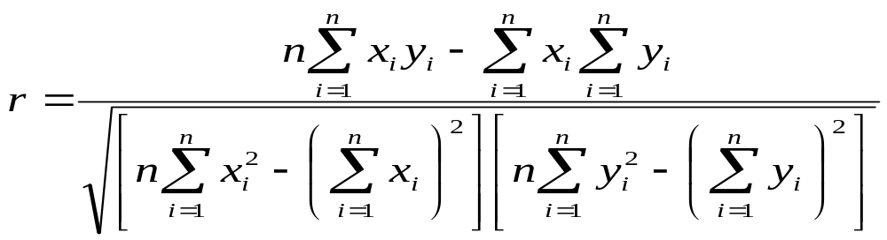
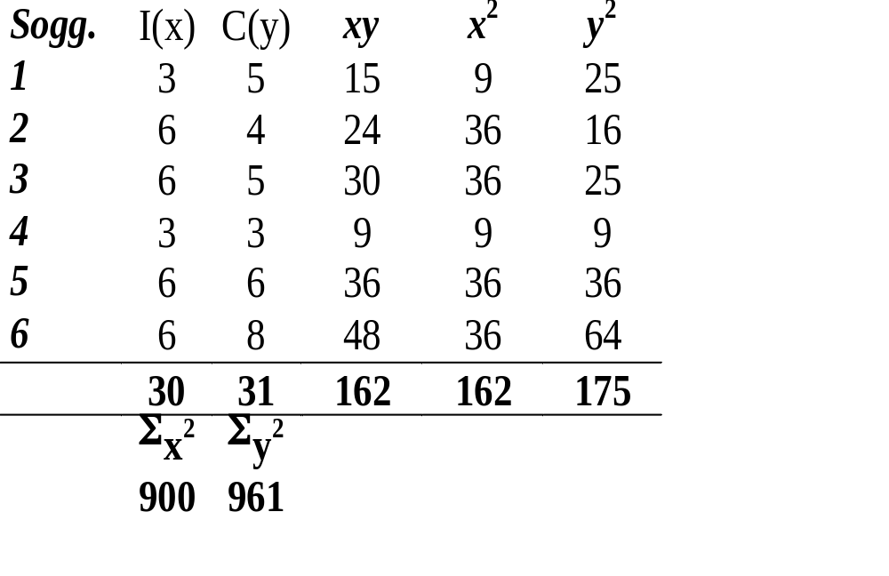
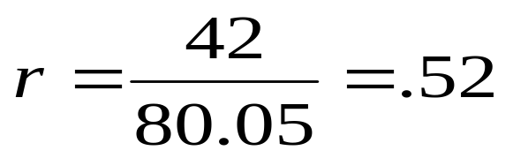
Esempio
n=6
Notes:
Facciamo un po’ di esempi del calcolo.

Slide 15
Riassumendo
Trasformazione in unità standard: si perdono le unità di misura originali di ogni variabile
  r : numero indipendente dall’unità di misura.
Cambiamento ordine della variabili (y al posto di x) non determina cambiamento del coefficiente di correlazione
  Infatti r = media dei prodotti delle variabili standardizzate
  in altre parole, la correlazione non ci dice nulla sul verso dell’ipotetica relazione causa-effetto
Notes:
Riassumendo, tramite il coefficiente di correlazione si può trascendere dalle unità originali di misura, ottenendo un coefficiente r che è indipendente dalla metrica originale delle variabili.
Il fatto che l’ordine delle variabili non cambi il coefficiente sta ad alludere anche della sostanziale indeterminatezza della relazione indicata dalla correlazione in termini di direzione del processo causale.

Slide 16
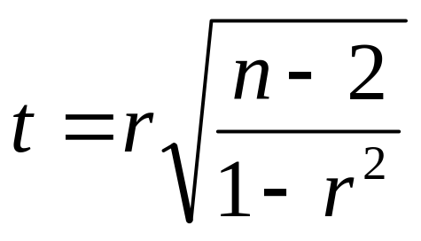
Correlazione
Come posso valutare se la relazione sintetizzata tramite il coefficiente di correlazione è significativa, cioè diversa da zero?
  VERIFICA DELL’IPOTESI SU ρ (rho)
  ρ è un parametro nella popolazione corrispondente alla statistica r) attraverso la distibuzione t di Student
Calcolo il t a partire dal valore di r trovato attraverso i dati campionari:
Notes:
Abbiamo visto in varie salse come calcolare la correlazione. Ma in fondo non sappiamo molto sinchè non possiamo disporre di un metodo formale per dire che due variabili sono correlate in modo diverso da zero.
Quindi, mi rifaccio alle ipotesi su il parametro di correlazione nella popolazione, la cui distribuzione sotto l’ipotesi nulla è del tipo t-Student.

Slide 17


Correlazione
Si definisce l’ipotesi:
H₀: ρ=0
H₁: ρ ≠ 0, oppure
H₁: ρ > 0, o ρ < 0
Si fissa α
Si calcolano i gdl: gdl = n - 2
Si delinea la regione di rifiuto di H₀ trovando il valore t critico corrispondente sulla Tavola
Decisione:
  ⇨ Accetto H₀
  L’ipotesi di un’assenza di relazione (ρ=0) è probabilmente vera ⇨ la relazione tra le due variabili non è significativa.
      ⇨ Rifiuto H₀
  L’ipotesi di un’assenza di relazione (ρ=0) è probabilmente falsa ⇨ la relazione tra le due variabili è significativa.
Notes:
L’ipotesi nulla è assenza di relazione, l’ipotesi alternativa quella di relazione diversa da zero (bidirezionale). I gradi di libertà sono n-2.

Slide 18
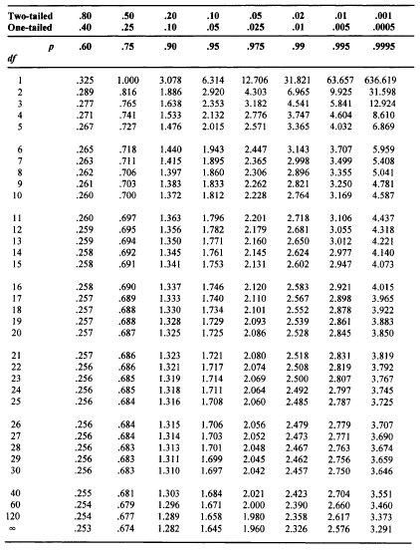
Esempio
Dall’esempio precedente: r = .52
Si definisce l’ipotesi:
H₀: ρ=0
H₁: ρ ≠ 0
Si fissa α=.05
Si calcolano i gdl ⇨ gdl = 6 – 2 = 4
Si delinea la regione di rifiuto di H₀ trovando t_{crit}
Notes:
Consideriamo l’esempio precedente.

Slide 19
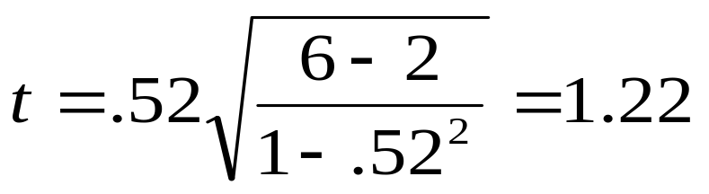
Esempio
Calcolo il t a partire dal valore di r trovato attraverso i dati campionari:
Decisione: |1.22|<|2.78| ⇨ Accetto H₀
  L’ipotesi di un’assenza di relazione (ρ=0) è probabilmente vera
  non ho elementi per pensare esista una relazione tra le due variabili
  la relazione non è significativa.
Notes:
leggere

Slide 20
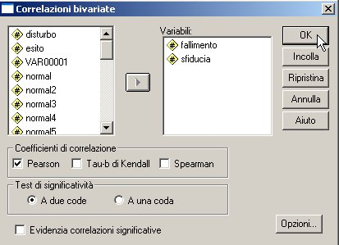
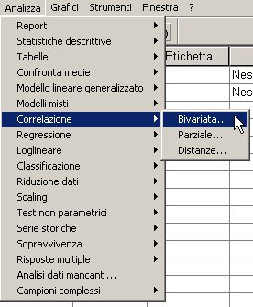
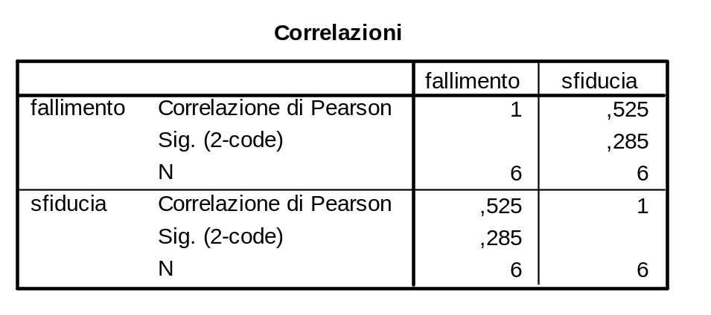
Correlazione
Con SPSS:

Slide 21
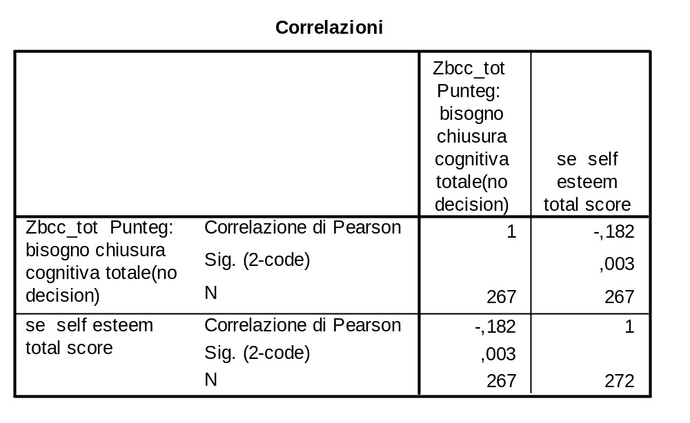
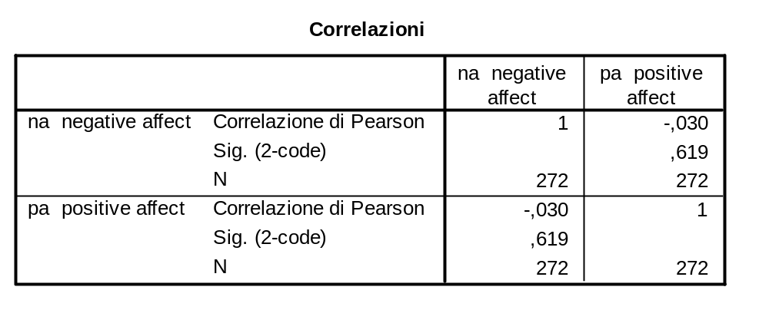
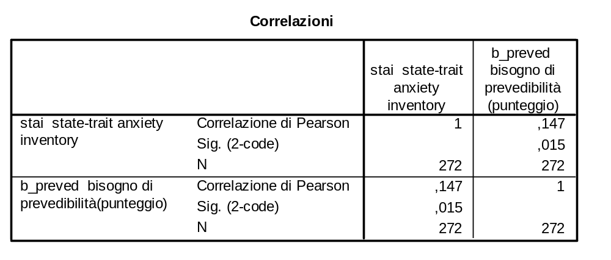
Correlazione
Altri esempi di output

Slide 22
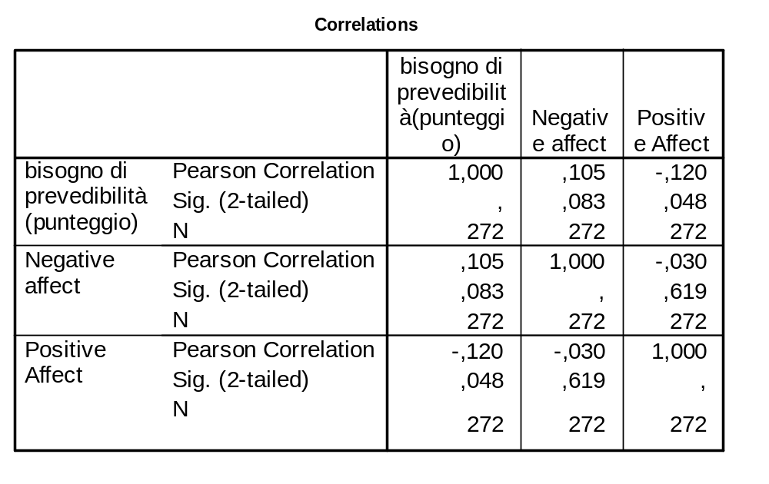
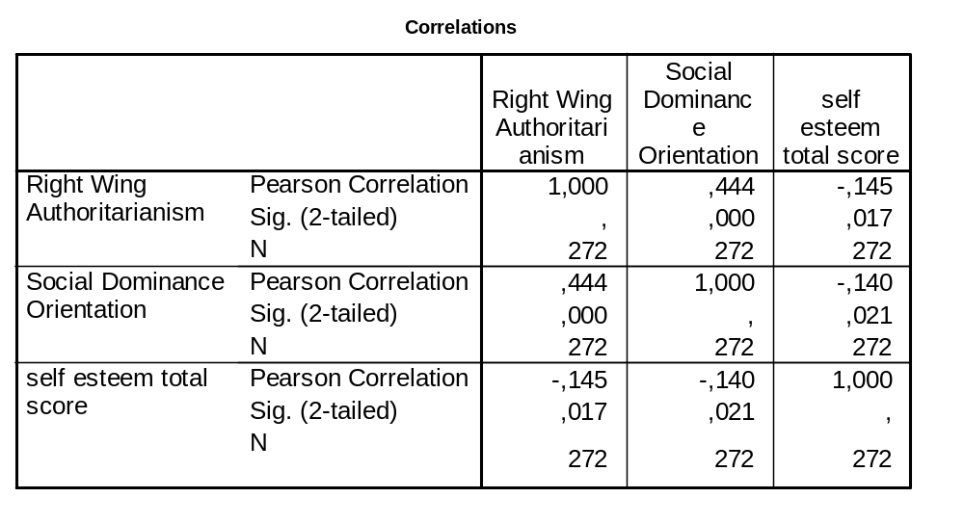
Correlazione: esempi output

Slide 23
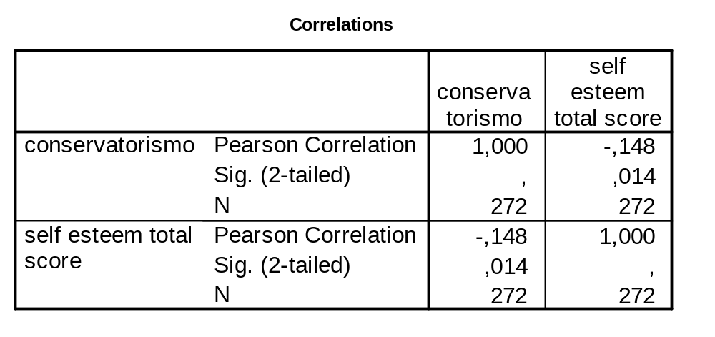
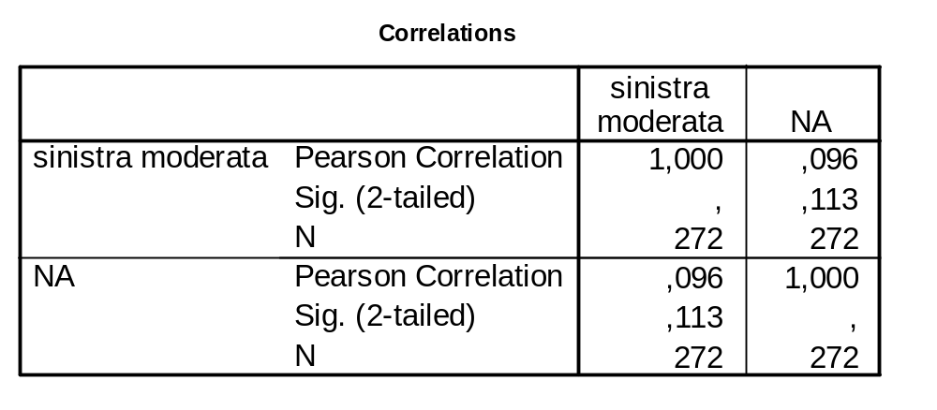
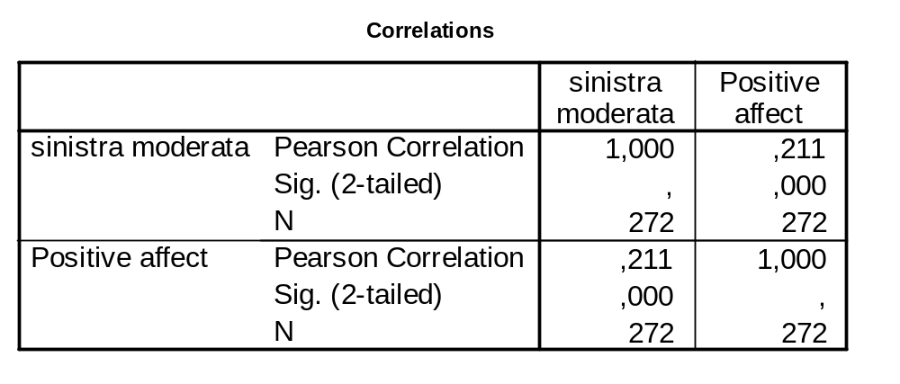
Correlazione: esempi output

Slide 24
Interpretazione
Per interpretare la correlazione dobbiamo chiederci:
  La relazione è diversa da zero?
  Qual è il verso della relazione?
  Quanto è forte la relazione?
In base alle risposte a queste domande interpretiamo il risultato.

Slide 25
r ed r²
Il coefficiente di correlazione al quadrato (r²) rappresenta la percentuale di varianza comune a due variabili.
Viene spesso usato per descrivere in modo più immediato la forza di una relazione.
La correlazione si deriva da r² facendo la radice quadrata, ovviamente.
Varianza
variabile A
r²
Varianza
variabile B
Notes:
Per concludere, riassumiamo ciò che dobbiamo ritenere a mente per il resto della nostra esistenza.
Indagare la relazione fra due variabili significa
a) In primo luogo stabilire se una relazione esista, o se invece le variabili sono indipendenti.

Slide 26
In conclusione
Indagare la relazione esistente tra due variabili significa:
stabilire l’esistenza di una relazione
  la verifica dell’ipotesi sul valore del coefficiente di correlazione ottenuto attesta la presenza o meno di una relazione LINEARE significativa
stabilire il grado (intensità o strettezza) di tale relazione
  il valore del coefficiente di correlazione indica la forza della relazione LINEARE
  Es: valori di r attorno a .70 indicano una relazione molto forte, attorno a .20 debole)
stabilire la direzione della relazione
  il segno del coefficiente di correlazione indica la direzione della relazione LINEARE
  (ad esempio, se r è positivo indica che al crescere di X cresce Y)
Il significato di “relazione” rimane lo stesso attraverso i livelli di misura
I coefficienti da impiegare variano a seconda del livello di misura delle variabili
  Per variabili metriche r di Pearson
  Per variabili categoriali il chi quadrato
  Per variabili ordinali altri coefficienti
Notes:
Per concludere, riassumiamo ciò che dobbiamo ritenere a mente per il resto della nostra esistenza.
Indagare la relazione fra due variabili significa
a) In primo luogo stabilire se una relazione esista, o se invece le variabili sono indipendenti.

